Slide 1
Алгоритм подготовки документов для награждения педагогических и руководящих работников ведомственными наградами РФ

Slide 2
Государственные награды в сфере образования
Почётная грамота Президента РФ и благодарность Президента РФ
Почётная грамота Правительства РФ и благодарности Правительства РФ
Почётное звание «Народный учитель Российской Федерации»
Почётное звание «Заслуженный учитель Российской Федерации»
Указ Президента РФ от 07.09.2010 N 1099 (ред. от 31.12.2019) "О мерах по совершенствованию государственной наградной системы Российской Федерации" (вместе с "Положением о государственных наградах Российской Федерации", "Статутами орденов Российской Федерации, положениями о знаках отличия Российской Федерации, медалях Российской Федерации, почетных званиях Российской Федерации, описаниями названных государственных наград Российской Федерации и нагрудных знаков к почетным званиям Российской Федерации")

Slide 3
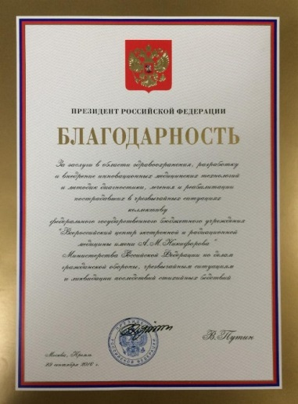
Почётная грамота Президента РФ и благодарность Президента РФ
Указ Президента РФ от 11.04.2008 № 487 «О Почётной грамоте Президента РФ и благодарности Президента РФ»

Slide 4
Почётная грамота Правительства РФ и благодарности Правительства РФ
Постановление Правительства РФ
от 31 января 2009 г. N 73 "О Почетной грамоте Правительства Российской Федерации и благодарности Правительства Российской Федерации«
Награждения грамотой и объявления благодарности могут удостаиваться граждане Российской Федерации, как правило, имеющие широкую известность

Slide 5
Почётное звание «Народный учитель Российской Федерации»
Указ Президента РФ от 07.09.2010 № 1099 «Об О мерах по совершенствованию государственной наградной системы Российской Федерации"
Положение о почётном звании «Народный учитель Российской Федерации»
Присваивается не ранее чем через 10 лет после присвоения почётного звания «Заслуженный учитель Российской Федерации»
за выдающийся вклад в развитие отечественного образования

Slide 6
Почётное звание «Заслуженный учитель Российской Федерации»
Положение о почётном звании «Заслуженный учитель Российской Федерации», утверждённое Указом Президента РФ от 07.09.2010 № 1099
Присваивается не ранее чем через 20 лет с начала осуществления преподавательской деятельности при наличии отраслевой награды (почётный знак, почётное звание, медаль К.Д. Ушинского)
-Высококачественное общее образование
Победители региональных, всероссийских, международных олимпиад
Создание инновационных пособий, программ, авторских методик
- Подготовка и переподготовка педагогических кадров

Slide 7
Региональная система наград
Высшие награды Архангельской области
Награды Архангельского областного собрания депутатов
Награды Губернатора Архангельской области
Отраслевые звания Архангельской области
Награды органов местного самоуправления муниципальных образований Архангельской области

Slide 8
Высшие награды Архангельской области Областной закон от 23.09.2008 № 567-29-ОЗ «О наградах в Архангельской области»
Знак отличия «За заслуги перед Архангельской областью»
Звание «Почётный гражданин Архангельской области

Slide 9
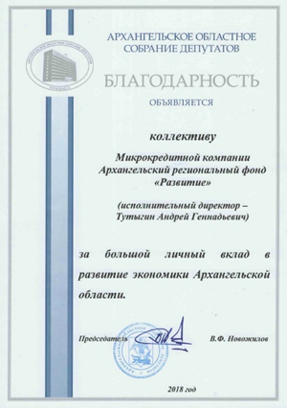
Награды Архангельского областного Собрания депутатов
Постановление Архангельского областного собрания депутатов от 24.06.2009 № 177 «Об утверждении положения о наградах архангельского областного Собрания депутатов»
Не менее 10 лет общего трудового стажа, в связи с юбилейными датами с 50 лет при наличии ведомственных наград РФ или (и) Архангельской области, или (и) муниципального образования
Квоты в пункте 5
Ходатайство (форма установлена) на имя председателя АОСД, наградной лист по форме, копия трудовой книжки

Slide 10
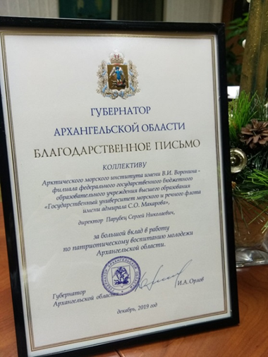
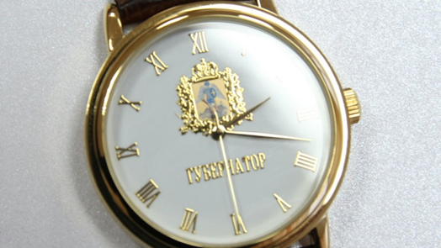
Награды Губернатора Архангельской области
Указ Губернатора Архангельской области от 15.02.2010 № 10-у «Об утверждении Положения о Почётной грамоте Губернатора Архангельской области, благодарности Губернатора Архангельской области, благодарственном письме Губернатора Архангельской области и именных часах Губернатора Архангельской области (с изменениями на 12.07.2019 г.)
Волонтёры, наставники, многолетний эффективный труд
Стаж – не менее 10лет, в последней должности не менее 3 лет при соблюдении последовательности награждения
Наградной лист по форме, ходатайство на имя директора департамента образования

Slide 11
Отраслевые звания Архангельской области
Постановление главы администрации Архангельской области от 15.01.2009 г. № 5 «Об утверждении Положения о звании «Почётный работник образования Архангельской области» (с изменениями на 20.05.2016 г.)
Кто может претендовать: в системе образования области не менее 10 лет, существенный вклад в развитие образования области
Квота: не более 2 человек от области в год.
Единовременное денежное вознаграждение: 30000 рублей за счёт министерства образования и науки АО.
Документы, которые необходимо представить:
- наградной лист по форме (приложение)
- ходатайство на имя директора департамента образования
- решение собрания трудового коллектива или выписка из него за подписями председателя и секретаря собрания, заверенные печатью организации
Сроки и место подачи документов: за три месяца до даты вручения.

Slide 12
Награды органов местного самоуправления
Постановление мэрии города Архангельска от 30.12.2015 № 173 «Об утверждении Положения о Почётной грамоте Администрации муниципального образования «Город Архангельск» и объявлении Благодарности Администрации муниципального образования «Город Архангельск»
Стаж работы в отрасли не менее 5 лет, к юбилейным датам с 50 лет
Наградной лист по форме, ходатайство на имя директора департамента образования

Slide 13
Награды органов местного самоуправления
Решение Архангельской городской Думы от 03.02.2000 № 20 «О Почётной грамоте Архангельской городской Думы»
Наградной лист по форме
Ходатайство на имя председателя Архангельской городской Думы

Slide 14
Ведомственные награды
Награды департамента образования Администрации МО «Город Архангельск»
Награды Министерства образования и науки Архангельской области
Награды Министерства просвещения Российской Федерации

Slide 15
Награды департамента образования Администрации МО «Город Архангельск»
ПОЛОЖЕНИЕ о Почетной грамоте департамента образования мэрии города Архангельска, утверждено приказом директора департамента образования от 06.06.2005 № 231

Slide 16
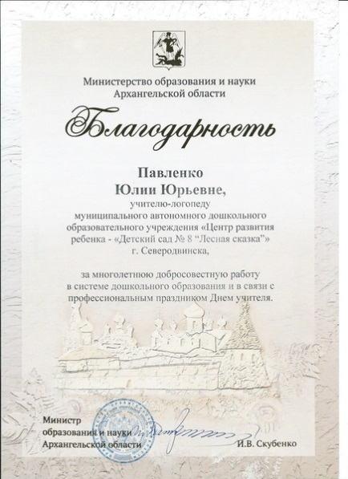
Награды Министерства образования и науки Архангельской области
РАСПОРЯЖЕНИЕ министерства образования и науки Архангельской области от 27.01.2020 № 136 «Об утверждении Положения о Почётной грамоте и благодарности министерства образования и науки Архангельской области»
Не менее 5 лет работы в отрасли (для грамоты)
Не менее 3 лет со дня предыдущего награждения
Ходатайство на имя директора департамента (информация об отсутствии судимости)
Наградной лист по форме

Slide 17
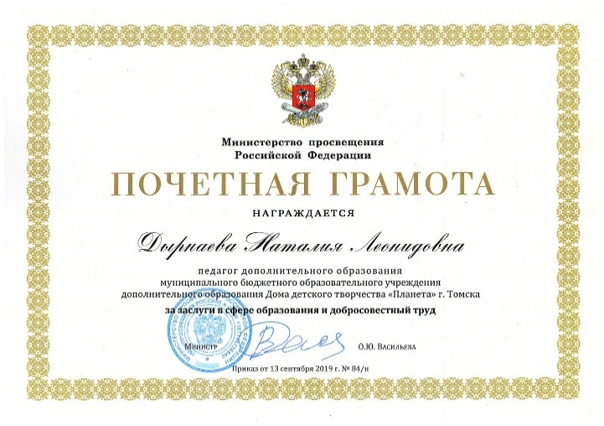
Награды Министерства просвещения Российской Федерации
ПРИКАЗ Министерства просвещения РФ от 09.01.2019
№ 1 «О ведомственных наградах Министерства просвещения Российской Федерации»
За добросовестный труд, к профессиональным праздникам, юбилеям
Не более 1 человека в год от 100 фактически работающих
Наградной лист
Ходатайство

Slide 18
Награды Министерства просвещения Российской Федерации
Почётное звание «Ветеран сферы воспитания и образования»

Slide 19
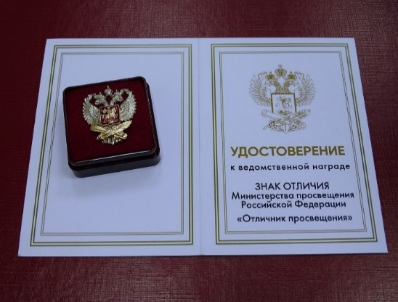
Награды Министерства просвещения Российской Федерации
Не менее 15 лет в сфере образования
Разработка вопросов теории педагогических наук, совершенствование методов педагогического и психологического сопровождения граждан

Slide 20
Алгоритм подготовки наградных документов
Своевременное принятие и актуализация локальных актов по вопросам поощрения в коллективе
Систематизация и планирование работы по награждению работников:
Составление списка работников, подлежащих награждению
Принятие решения коллегиального органа образовательной организации о представлении кандидатов к наградам
Получение материалов для оформления награждения
Оформление наградных документов в соответствии с нормативными документами
Передача документов в вышестоящую организацию

Slide 21
Типичные ошибки, допускаемые при подготовке наградных документов
Недостаточно обоснованное выдвижение кандидатов к награждению
Формальный характер характеристик на кандидатов (описание жизненного пути, послужной список, перечисление должностных обязанностей, общие сведения о личности, уже указанные в наградном листе)
Использование не предусмотренных соответствующими нормативными правовыми актами форм наградных листов
Несоответствие персональных данных кандидатов к награждению документам, удостоверяющим их личность
Неточности при указании должности кандидата, необоснованно введённые сокращения должностей и образовательных организаций, использование аббревиатур
Оформление наградного листа на отдельных листах бумаги формата А4 вместо листа формата А3, указанного в нормативном документе

Slide 22
Типичные ошибки, допускаемые при подготовке наградных документов
При подготовке наградных материалов на руководителя образовательной организации наградные документы оформляются за подписью кандидата, представляемого к награждению
Несоблюдение пропорции количества представляемых к награждению от числа работающих в организации
Несоблюдение принципа последовательности награждения, некорректное указание сведений о предшествующих награждениях
Грамоты, полученные за победы в конкурсах, подготовку победителей олимпиад указываются в наградном листе
Соблюдение правил при оформления наградных документов позволит повысить значимость наград как формы признания заслуг работников и коллективов ОО, оптимизирует документооборот в сфере наградной деятельности, сократит сроки прохождения наградных материалов

